Slide 1

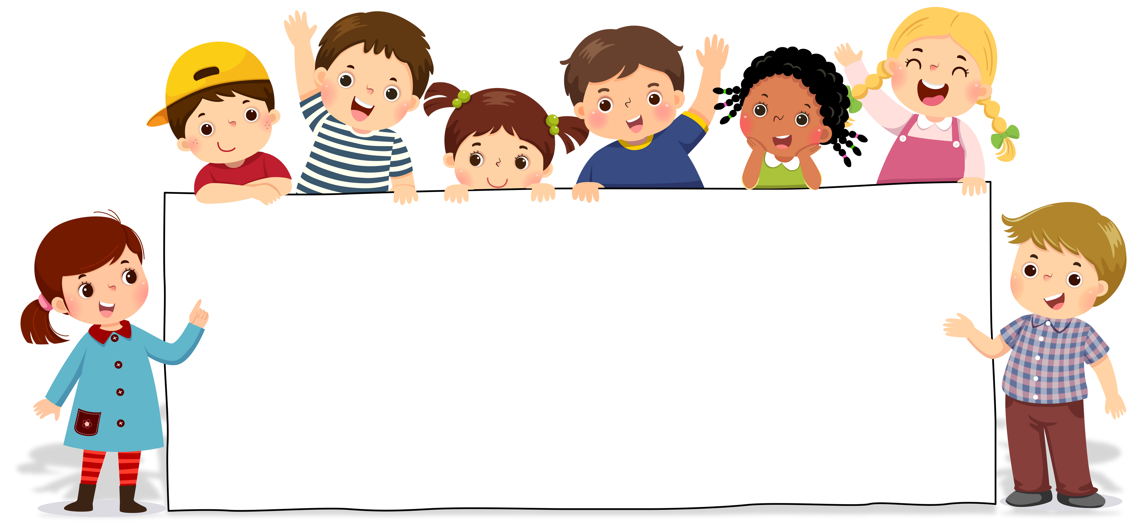
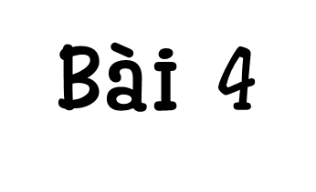


Slide 2



Slide 3
Giải thưởng tình bạn
2
Đọc
1. Nai và hoẵng tham dự một cuộc chạy đua. 2. Trước vạch xuất phát, nai và hoẵng xoạc chân lấy đà. 3. Sau khi trọng tài ra hiệu, hai bạn lao như tên bắn. 4. Cả hai luôn ở vị trí dẫn đầu. 5. Bỗng nhiên, hoẵng vấp phải một hòn đá rồi ngã oạch. 6. Nai vội dừng lại, đỡ hoẵng đứng dậy.
7. Nai và hoẵng về đích cuối cùng. 8. Nhưng cả hai đều được tặng giải thưởng tình bạn.

Slide 4
LUYỆN ĐỌC VẦN MỚI
xoạc chân
oăng
oach
oac
hoẵng
ngã oạch

Slide 5


vạch xuất phát
lấy đà
trọng tài
ngã oạch

Slide 6
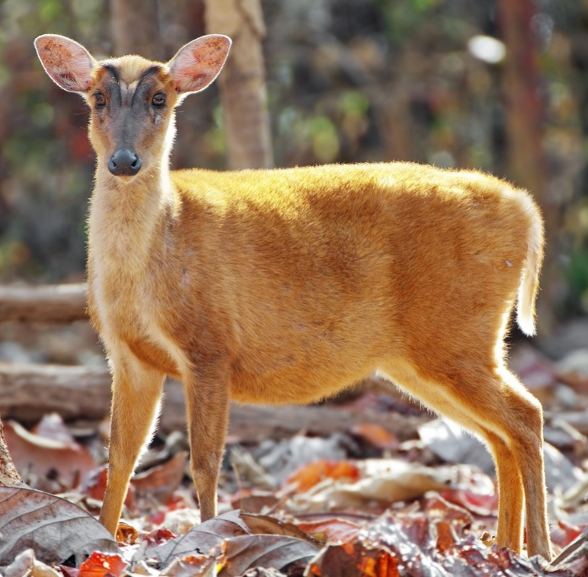
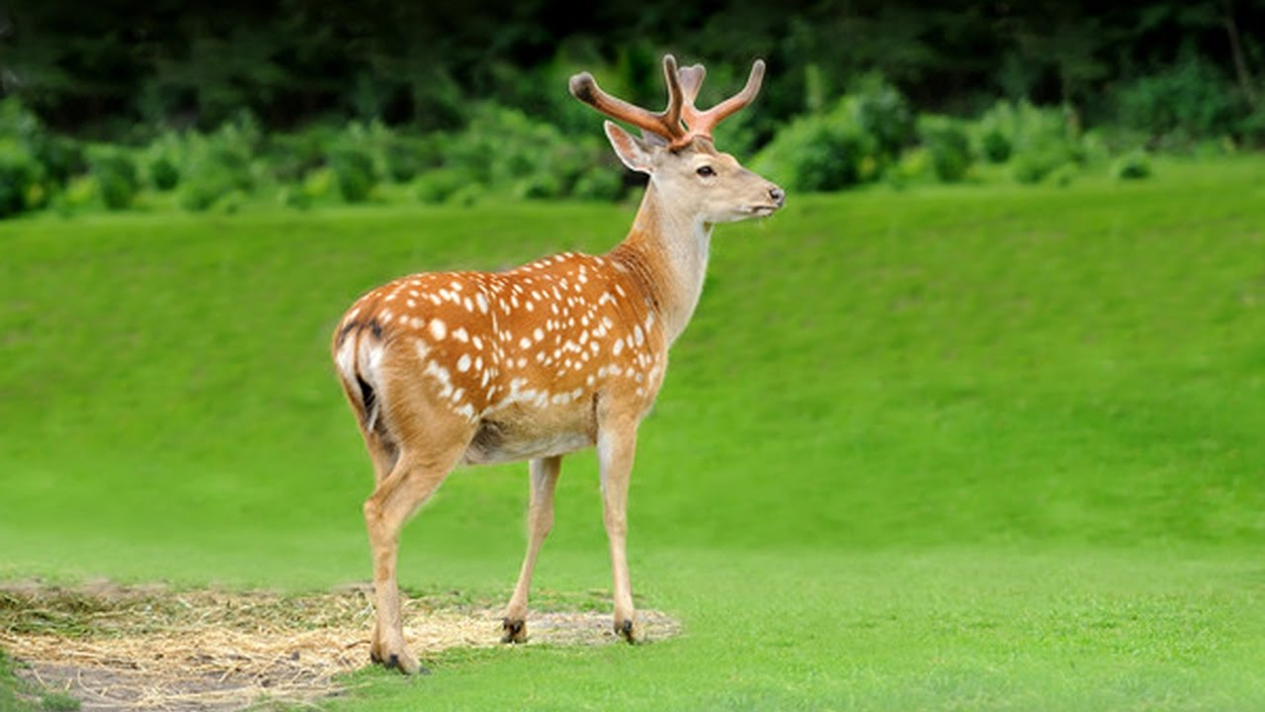
Hoẵng
Nai

Slide 7
LUYỆN ĐỌC CÂU DÀI
Trước vạch xuất phát, nai và hoẵng xoạc chân lấy đà.
Sau khi trọng tài ra hiệu, hai bạn lao như tên bắn.
Nhưng cả hai đều được tặng giải thưởng tình bạn.
Notes:
- GV đọc mẫu – gọi HS đọc lại

Slide 8
2
Đọc
Giải thưởng tình bạn
Nai và hoẵng tham dự một cuộc chạy đua. Trước vạch xuất phát, nai và hoẵng xoạc chân lấy đà. Sau khi trọng tài ra hiệu, hai bạn lao như tên bắn. Cả hai luôn ở vị trí dẫn đầu. Bỗng nhiên, hoẵng vấp phải một hòn đá rồi ngã oạch. Nai vội dừng lại, đỡ hoẵng đứng dậy.
Nai và hoẵng về đích cuối cùng. Nhưng cả hai đều được tặng giải thưởng tình bạn.
(Lâm Anh)
Bài tập đọc có mấy đoạn?

Slide 9
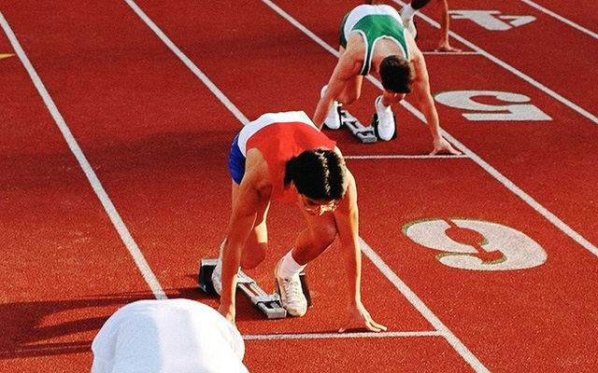
Vạch xuất phát: đường thẳng được kẻ trên mặt đất để đánh dấu chỗ đứng của các vận động viên trước khi bắt đầu thi chạy.

Slide 10
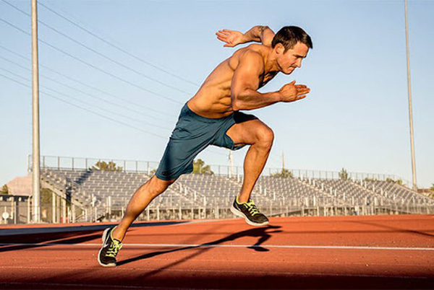
Lấy đà: tạo ra cho mình một thế đứng phù hợp để có thể bắt đầu chạy.

Slide 11
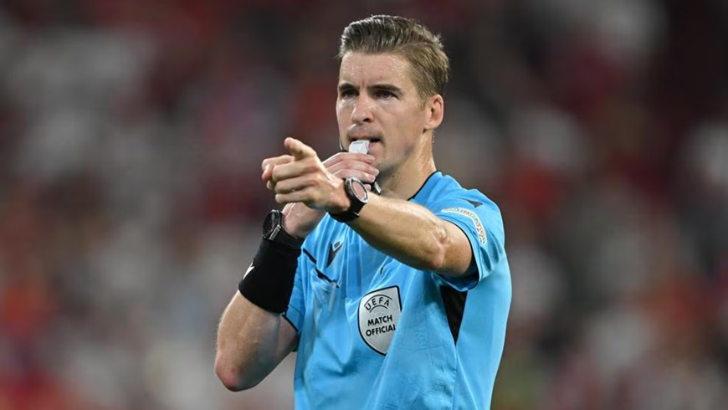
Trọng tài: người điều khiển và xác định thành tích trong cuộc thi.

Slide 12
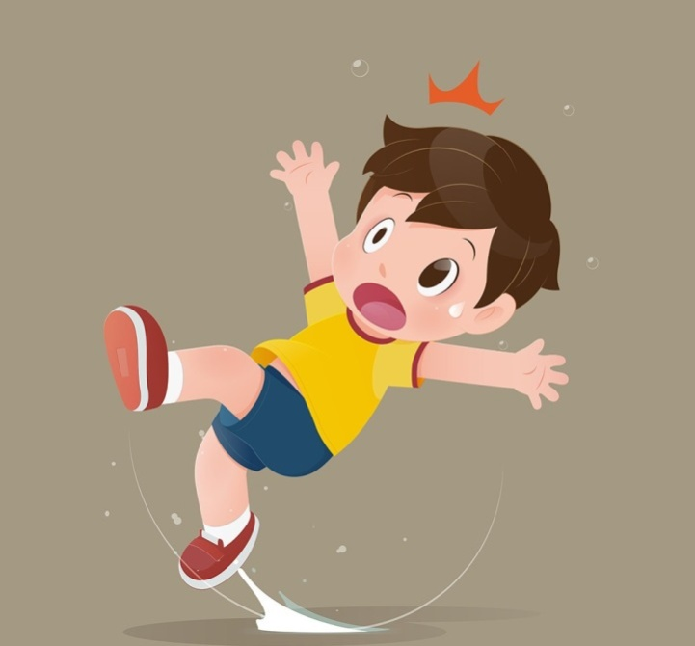
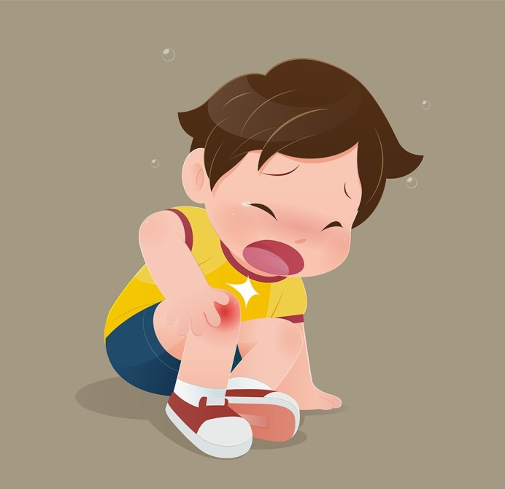
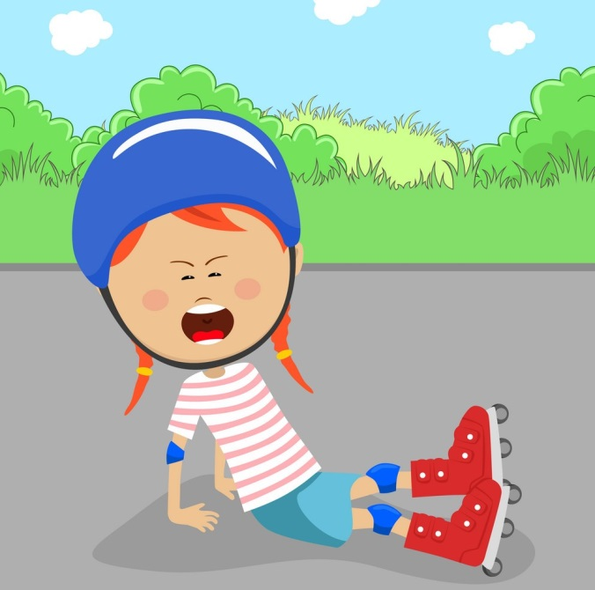
Ngã oạch: ý nói ngã mạnh.

Slide 13




Luyện đọc nhóm
Yêu cầu
- Phân công đọc theo đoạn
- Tất cả thành viên đều đọc
- Giải nghĩa từ cùng nhau

Slide 14

Luyện đọc toàn bài
Tiêu chí đánh giá
1
Đọc đúng
2
Đọc to, rõ
3
Ngắt, nghỉ đúng chỗ
4
Đọc và nhấn giọng
phù hợp

Slide 15


Slide 16




Cùng tìm hiểu
a
Đôi bạn trong câu chuyện là ai?
Đôi bạn trong câu chuyện là:
Nai và hoẵng.

Slide 17


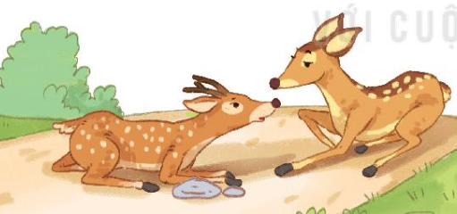



Cùng tìm hiểu
b
Tại sao hoẵng bị ngã?
Hoẵng bị ngã vì vấp phải một hòn đá.

Slide 18



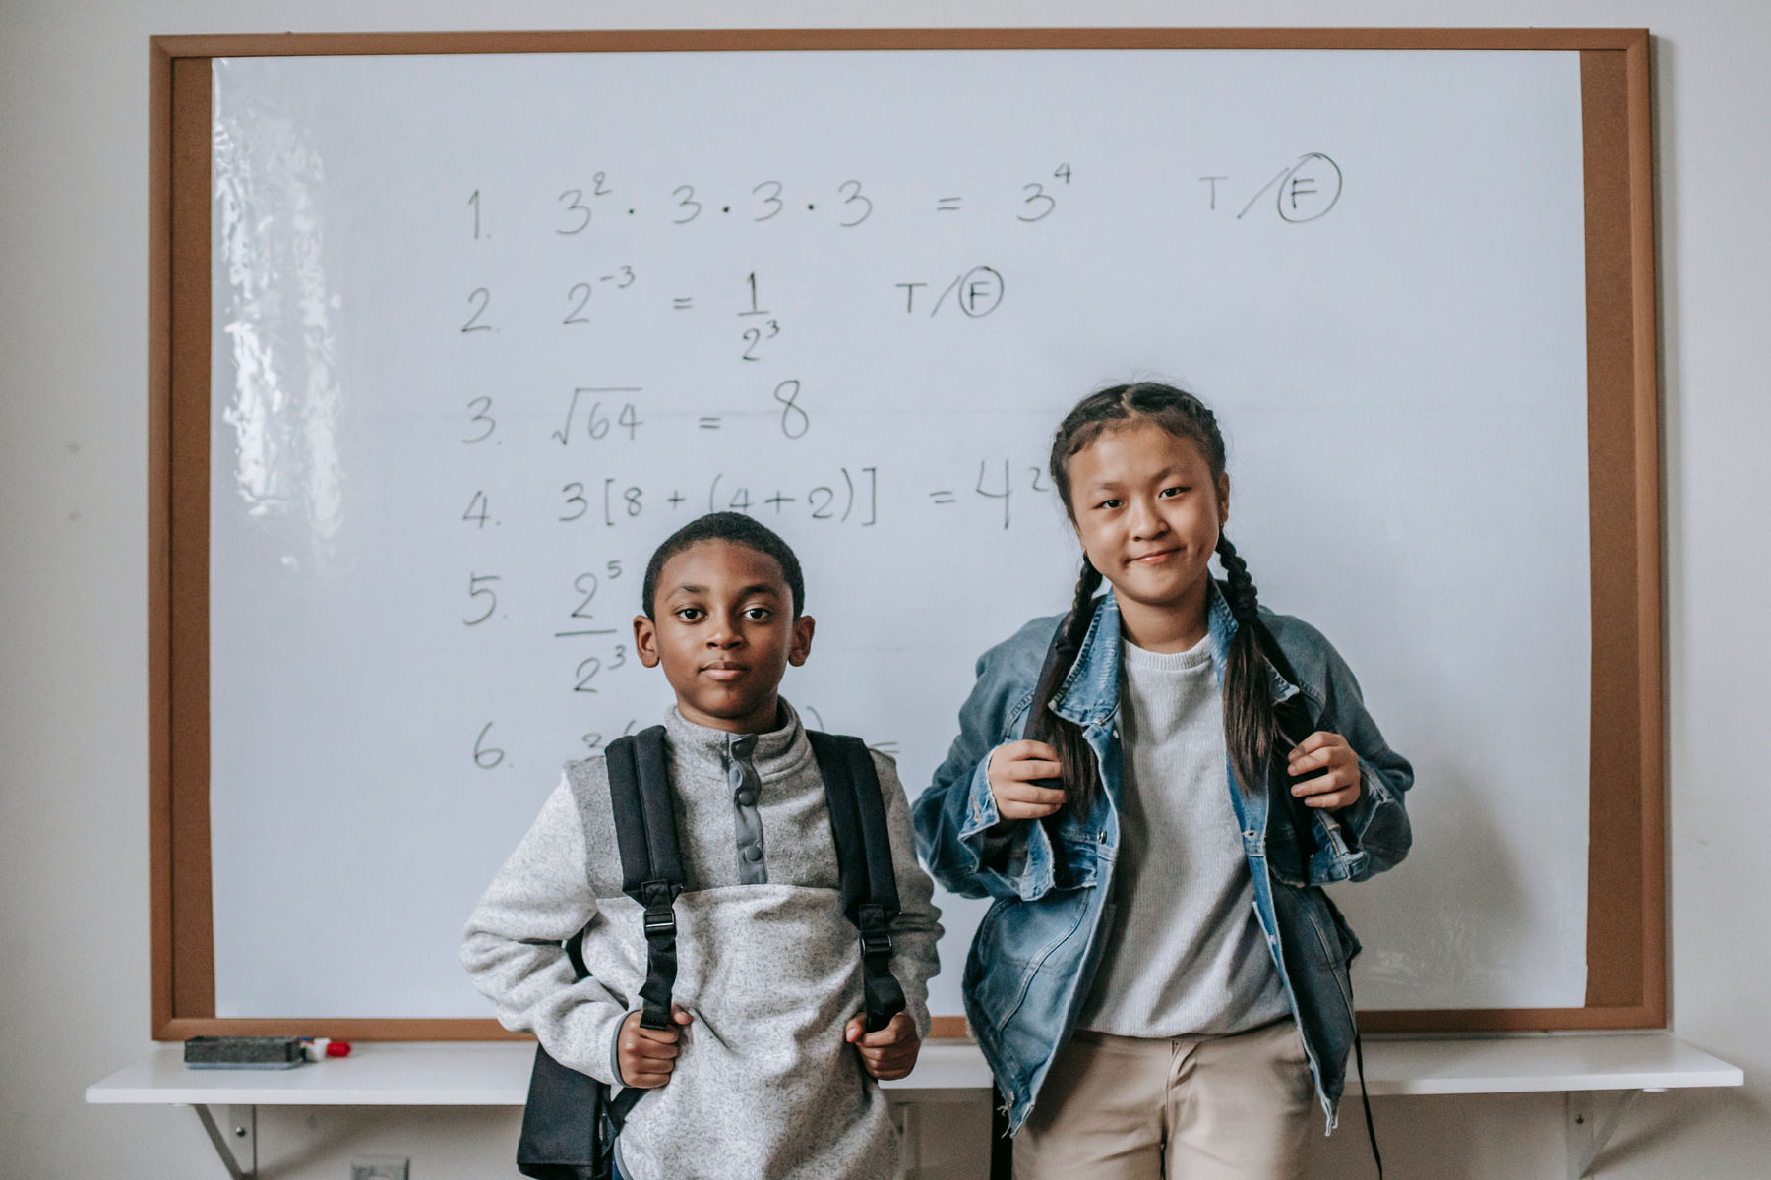


Khi hoẵng ngã, nai đã làm gì?
c
Khi hoẵng bị ngã, nai vội dừng lại, đỡ hoẵng đứng dậy.

Slide 19
3
LUYỆN VIẾT

Slide 20








Luyện đọc lại

Slide 21
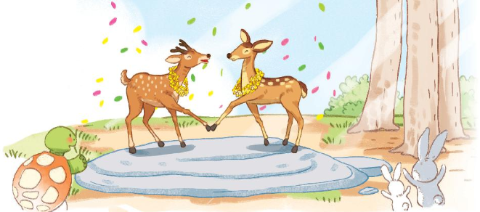
Giải thưởng tình bạn
2
Đọc
Nai và hoẵng tham dự một cuộc chạy đua. Trước vạch xuất phát, nai và hoẵng xoạc chân lấy đà. Sau khi trọng tài ra hiệu, hai bạn lao như tên bắn. Cả hai luôn ở vị trí dẫn đầu. Bỗng nhiên, hoẵng vấp phải một hòn đá rồi ngã oạch. Nai vội dừng lại, đỡ hoẵng đứng dậy.
Nai và hoẵng về đích cuối cùng. Nhưng cả hai đều được tặng giải thưởng tình bạn.
(Lâm Anh)
hoẵng
xoạc
oạch

Slide 22
